Slide 1

Северо-Западное управления Ростехнадзора
Федеральная служба
по экологическому, технологическому и атомному надзору
Северо-Западное управление
«Особенности проведения сварочных работ
на опасных производственных объектах. Основные требования.
Основные нарушения, выявляемые
в рамках контрольной (надзорной) деятельности»

Slide 2

«Особенности проведения сварочных работ на опасных производственных объектах. Основные требования. Основные нарушения, выявляемые в рамках контрольной (надзорной) деятельности»
1. Особенности проведения сварочных работ на опасных производственных объектах. Основные требования
1.1. Общие требования
Основные требования к организации и производству сварочных работ, выполняемых на опасных производственных объектах (далее - ОПО), технических устройствах и сооружениях ОПО установлены Федеральными нормами и правилами в области промышленной безопасности «Требования к производству сварочных работ на опасных производственных объектах», утвержденными приказом Ростехнадзора от 11.12.2020 № 519 (далее - ФНП № 519).

Slide 3
«Особенности проведения сварочных работ на опасных производственных объектах. Основные требования. Основные нарушения, выявляемые в рамках контрольной (надзорной) деятельности»
1.2. Требования к специалистам сварочного производства
Сварщики и специалисты сварочного производства, выполняющие сварочные работы, должны обладать квалификацией, соответствующей видам выполняемых работ и применяемых при этом технологий сварки, быть аттестованными для соответствующих способов сварки, видов конструкций, положений при сварке, основных и сварочных материалов.
Требования к аттестации сварщиков и специалистов сварочного производства устанавливаются «Правилами аттестации сварщиков и специалистов сварочного производства», утверждёнными постановлением Госгортехнадзора России от 30 октября 1998 г. № 63 (далее - Правила аттестации специалистов сварочного производства), «Технологическим регламентом проведения аттестации сварщиков и специалистов сварочного производства», утвержденного постановлением Госгортехнадзора России от 25.06.2002 г. № 36.

Slide 4
«Особенности проведения сварочных работ на опасных производственных объектах. Основные требования. Основные нарушения, выявляемые в рамках контрольной (надзорной) деятельности»
1.2. Требования к специалистам сварочного производства
В соответствии с Правилами аттестации специалистов сварочного производства, для специалистов сварочного производства установлено 4 уровня профессиональной подготовки:
I уровень - аттестованный сварщик;
II уровень - специалисты, чьи письменные или устные указания являются обязательными для исполнения сварщиками при проведении сварочных работ (мастера, прорабы и т.п.);
III уровень: специалисты, являющиеся руководителями отдельных подразделений предприятия, обеспечивающих выполнения сварочных работ, и чья подпись необходима и достаточна для использования на предприятии документов, определяющих технологию проведения сварочных работ (начальники отделов, лабораторий, секторов, технических бюро, руководители рабочих групп и т.п.);
IV уровень: специалисты, являющиеся руководителями службы сварки предприятия (организации), чья подпись необходима и достаточна для утверждения руководством предприятия (организации) руководящих и нормативных документов по выполнению всех видов сварочных работ (главные, их заместители и т.п.).

Slide 5
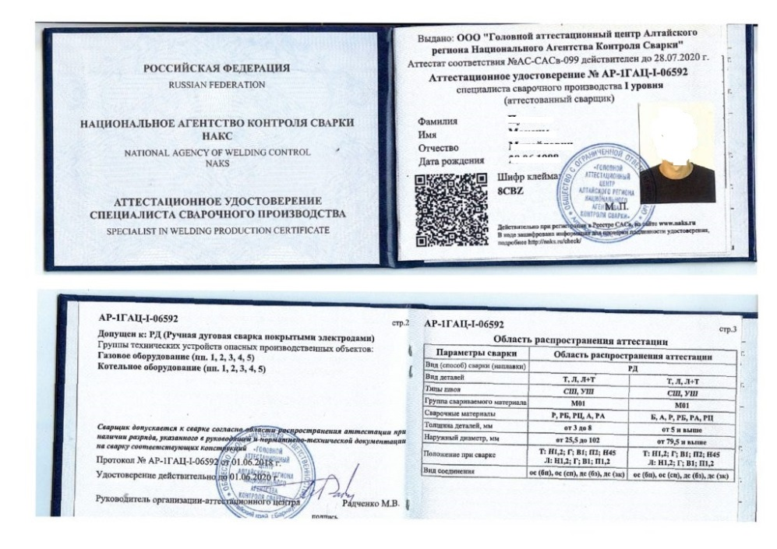
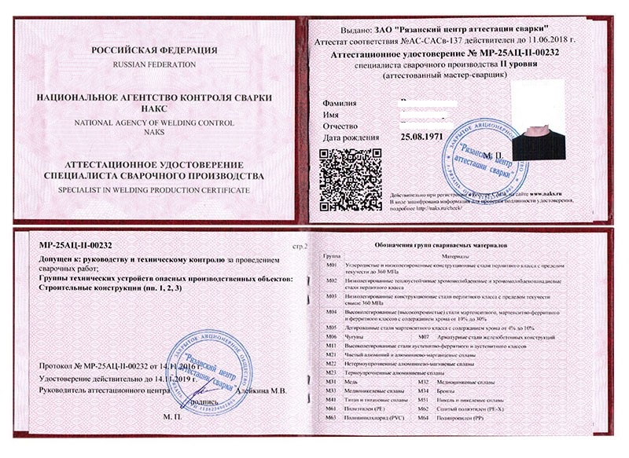
«Особенности проведения сварочных работ на опасных производственных объектах. Основные требования. Основные нарушения, выявляемые в рамках контрольной (надзорной) деятельности»
1.2. Требования к специалистам сварочного производства

Slide 6
«Особенности проведения сварочных работ на опасных производственных объектах. Основные требования. Основные нарушения, выявляемые в рамках контрольной (надзорной) деятельности»
  1.3. Требования к применению аттестованных технологий сварки на опасных производственных объектах
Сварочные работы должны выполнять организации или индивидуальные предприниматели, прошедшие процедуры проверки готовности к применению аттестованных технологий сварки на опасных производственных объектах.
Требования к применению сварочных технологий при изготовлении, монтаже, ремонте и реконструкции технических устройств для опасных производственных объектов установлены «Порядком применения сварочных технологий при изготовлении, монтаже, ремонте и реконструкции технических устройств для опасных производственных объектов», утверждённым постановлением Госгортехнадзора от 19 июня 2003 г. № 103 (далее - Порядок применения сварочных технологий).
Аттестации подлежат технологии выполнения сварки и наплавки, используемые при изготовлении, монтаже, ремонте и реконструкции технических устройств, оборудования и сооружений опасных производственных объектов. Использование неаттестованных технологий при проведении таких работ не допускается.

Slide 7
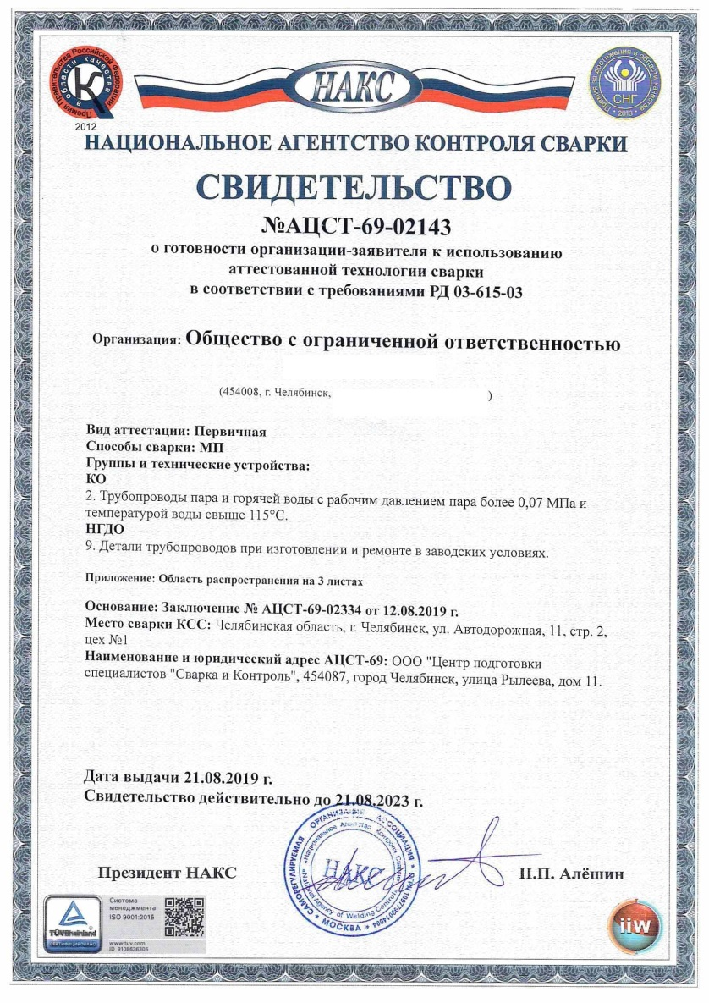
«Особенности проведения сварочных работ на опасных производственных объектах. Основные требования. Основные нарушения, выявляемые в рамках контрольной (надзорной) деятельности»
  1.3. Требования к применению аттестованных технологий сварки на опасных производственных объектах

Slide 8
«Особенности проведения сварочных работ на опасных производственных объектах. Основные требования. Основные нарушения, выявляемые в рамках контрольной (надзорной) деятельности»
  1.4. Требования к аттестации сварочного оборудования и сварочных материалов
Требования к применению сварочного оборудования, используемого при изготовлении, монтаже, ремонте и реконструкции технических устройств, для опасных производственных объектов устанавливаются «Порядком применения сварочного оборудования при изготовлении, монтаже, ремонте и реконструкции технических устройств для опасных производственных объектов», утвержденным приказом Госгортехнадзора от 17.10.2012 № 589.
Соответствие характеристик сварочного оборудования и сварочных материалов применяемым технологиям сварки, а также соответствие качества сварных соединений, полученных при их применении, заданным нормативным требованиям, должно быть подтверждено результатами испытаний, выполненных независимыми аттестационными центрами и оформленными в виде свидетельств об аттестации.

Slide 9
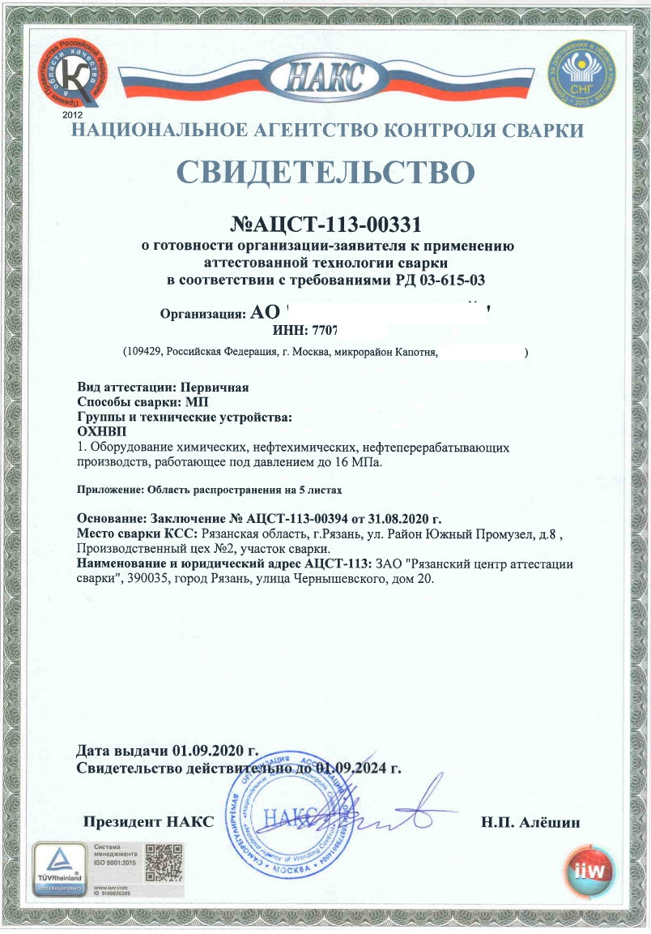
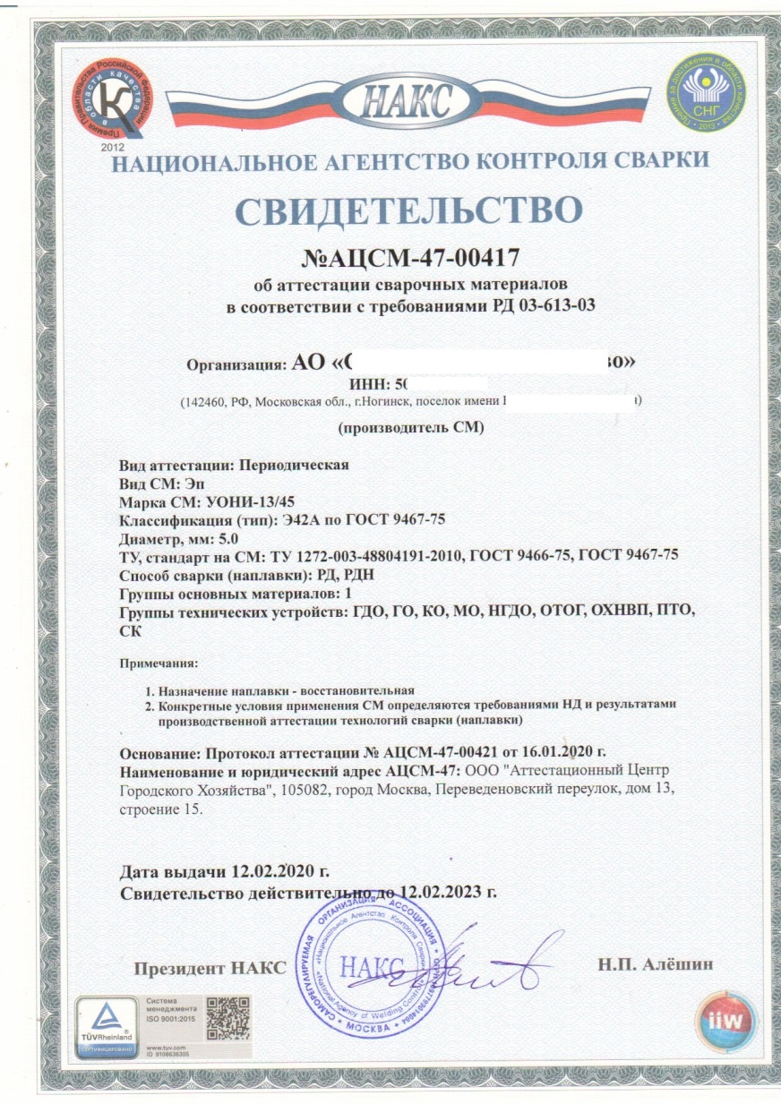
«Особенности проведения сварочных работ на опасных производственных объектах. Основные требования. Основные нарушения, выявляемые в рамках контрольной (надзорной) деятельности»
  1.4. Требования к аттестации сварочного оборудования и сварочных материалов

Slide 10
«Особенности проведения сварочных работ на опасных производственных объектах. Основные требования. Основные нарушения, выявляемые в рамках контрольной (надзорной) деятельности»
  1.5. Требования к организации и выполнению сварочных работ
Руководитель организации, индивидуальный предприниматель, либо уполномоченное ими должностное лицо обеспечивает организацию и выполнение сварочных работ.
Сварочные работы должны выполняться в соответствии с производственно-технологической документации (далее - ПТД), разработанной специалистом сварочного производства, обладающим соответствующей квалификацией, утвержденной руководителем или техническим руководителем организации или индивидуальным предпринимателем, осуществляющими сварочные работы.
ПТД должна быть разработана на основании проектной (конструкторской) документации, требований нормативных правовых актов и нормативных документов, действующих на территории Российской Федерации.

Slide 11
«Особенности проведения сварочных работ на опасных производственных объектах. Основные требования. Основные нарушения, выявляемые в рамках контрольной (надзорной) деятельности»
  1.5. Требования к организации и выполнению сварочных работ
Перед выполнением сварочных работ лицо, осуществляющее руководство сварочными работами, назначенное распорядительным документом организации или (и) должностной инструкцией которого предусмотрено руководство сварочными работами, обязано:
- проверить и обеспечить соответствие численного состава и квалификации персонала сварочного производства, сборочного и сварочного оборудования, основных и сварочных материалов, применяемой технологии сварки требованиям ПТД;
- ознакомить сварщиков с требованиями технологических карт сварки, а также с внесенными в них изменениями (при наличии), с подтверждением ознакомления подписями сварщиков в применяемых ими технологических картах сварки;
- организовать проведение операционного контроля.
Сварщик, приступающий к сварке на конкретном объекте впервые или после перерыва в работе продолжительностью более установленного НД, независимо от наличия аттестационного удостоверения, должен выполнить допускные сварные соединения в условиях, соответствующих выполнению производственных сварных соединений на данном объекте с получением положительных результатов контроля их качества до начала производства работ.

Slide 12
«Особенности проведения сварочных работ на опасных производственных объектах. Основные требования. Основные нарушения, выявляемые в рамках контрольной (надзорной) деятельности»
  1.6. Требования к контролю за выполнением сварочных работ и оформлению документации
При подготовке и выполнении сварочных работ должны осуществляться следующие виды контроля:
- входной контроль;
- операционный контроль;
- приемочный контроль.
Входному контролю подлежат все партии свариваемых и сварочных материалов до их применения.
Операционному контролю подлежат все технологические операции по подготовке поверхности кромок, сборке, прихватке, сварке и послесварочной обработке, указанные в ПТД. Порядок проведения операционного контроля устанавливается организацией или индивидуальным предпринимателем, выполняющими сварочные работы.
Все выполненные сварные соединения подлежат приемочному контролю, объем и методы которого устанавливаются в соответствии с требованиями ПТД.

Slide 13
«Особенности проведения сварочных работ на опасных производственных объектах. Основные требования. Основные нарушения, выявляемые в рамках контрольной (надзорной) деятельности»
  1.5. Требования к организации и выполнению сварочных работ
В процессе выполнения сварочных работ оформляется исполнительная и (или) эксплуатационная документация (журналы сварочных работ, паспорта, акты и заключения по неразрушающему контролю, протоколы испытаний сварных соединений) и иные документы, предусмотренные требованиями НД и (или) проектной (конструкторской) документации.
В целях обеспечения прослеживаемости, в случае выявления брака сварных соединений при эксплуатации объекта сварки, сведения, указанные в исполнительной документации, должны содержать информацию, позволяющую однозначно идентифицировать ПТД, по которой выполнены сварные соединения, аттестованные технологии сварки, сварочное оборудование и сварочные материалы, примененные при производстве сварных соединений, и задействованный для их выполнения персонал сварочного производства.

Slide 14
«Особенности проведения сварочных работ на опасных производственных объектах. Основные требования. Основные нарушения, выявляемые в рамках контрольной (надзорной) деятельности»
2. Основные нарушения, выявляемые в рамках контрольной (надзорной) деятельности»
В рамках осуществления контрольной (надзорной) деятельности в области промышленной безопасности выявляются следующие нарушения, связанные организацией и проведением сварочных работ на опасных производственных объектах:
1) Отсутствие итоговой документации по результатам проведения сварочных работ, либо, данная документация хранится не в полном комплекте;
2) Выявляются факты проведения сварочных работ сварщиками не аттестованными в установленном порядке;
3) Отсутствуют аттестованные в установленном порядке руководитель сварочных работ, технолог-сварщик (ответственный за разработку ПТД);
4) Не осуществляется входной контроль на свариваемые и сварочные материалы;
5) Не осуществляется контроль сварных соединений по результатам сварочных работ в объеме установленных требований;
6) Не проводится техническое освидетельствование оборудования после проведения сварочных работ в случаях, установленных требованиями промышленной безопасности.

Slide 15
«Особенности проведения сварочных работ на опасных производственных объектах. Основные требования. Основные нарушения, выявляемые в рамках контрольной (надзорной) деятельности»
Спасибо за внимание

